Slide 1
แผนการจัดการเรียนรู้

Slide 2
เริ่มตรงไหนดี จะเขียนแผนได้ ต้องรู้อะไรบ้าง
หลักสูตร
สมรรถนะสำคัญของผู้เรียน
คุณลักษณะอันพึงประสงค์
มาตรฐานการเรียนรู้
ตัวชี้วัด
สาระการเรียนรู้

Slide 3
สมรรถนะสำคัญของผู้เรียน / คุณลักษณะอันพึงประสงค์
สมรรถนะ คุณลักษณะ
ความสามารถ 5 ด้าน 8 ข้อ
- สื่อสาร - รักชาติ ศาสน์ กษัตริย์
- คิด - ซื่อสัตย์ สุจริต
- แก้ปัญหา - มีวินัย
- ทักษะชีวิต - ใฝ่เรียนรู้
- การใช้เทคโนโลยี - อยู่อย่างพอเพียง
- มุ่งมั่นในการทำงาน
- รักความเป็นไทย
- มีจิตสาธารณะ

Slide 4
มาตรฐานการเรียนรู้
เป้าหมายของแต่ละกลุ่มสาระ (พึงรู้และปฏิบัติได้) เป็นมาตรฐานขั้นต่ำที่ต้องทำให้ได้ในกลุ่มสาระนั้น ๆ -> เป็นกรอบใหญ่ (จะไปซอยให้เล็กลงในตัวชี้วัด)

Slide 5
ตัวชี้วัด
พึงรู้และปฏิบัติได้ในแต่ละระดับชั้น (สะท้อนมาตรฐานซึ่งเป็นกรอบใหญ่) มีลักษณะเฉพาะเจาะจง เป็นรูปธรรม นำไปใช้กำหนดเนื้อหา จัดทำหน่วยการเรียนรู้ จัดการเรียนการสอน และใช้เป็นเกณฑ์ในการวัด/ประเมินผล
มีรหัสกำกับ
= กลุ่มสาระ
= สาระที่ (1) มาตรฐานข้อที่ (2)
= ระดับชั้น (X.3-4) ตัวชี้วัดข้อที่ (5)
X
1.2
X.3-4/5
X
1.2
X.3-4/5

Slide 6
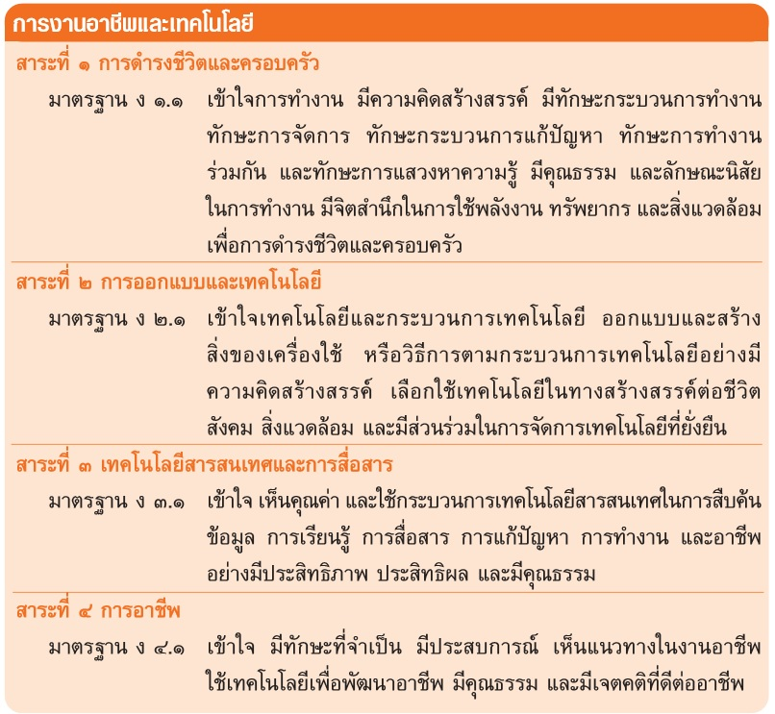
สาระและมาตรฐานการเรียนรู้ (การงานอาชีพและเทคโนโลยี)
ตารางวิเคราะห์หลักสูตร
คุณภาพผู้เรียน (เค้าโครงเนื้อหา ?)
คำอธิบายรายวิชา
ตัวชี้วัดชั้นปี
โครงการสอน
แผนการจัดการเรียนรู้

Slide 7
สาระและมาตรฐานการเรียนรู้ (การงานอาชีพและเทคโนโลยี)
กิจกรรมพัฒนาผู้เรียน
ตารางวิเคราะห์หลักสูตร
สมรรถนะสำคัญของผู้เรียน
ตัวชี้วัดชั้นปี
คำอธิบายรายวิชา
คุณภาพผู้เรียน
โครงการสอน
คุณลักษณะอันพึงประสงค์
แผนการจัดการเรียนรู้

